Slide 1

Rôle
Les arguments
Exemple n°1
Exemple n°2
Exemple n°3
Programme de cours
PRENDRE

Slide 2

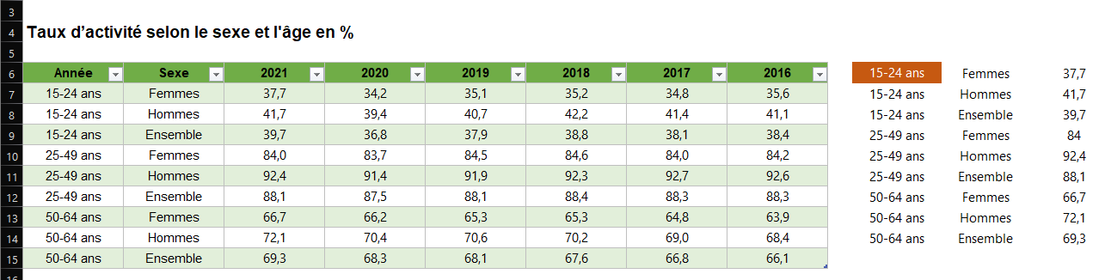
PRENDRE
Rôle…
La fonction PRENDRE renvoie un nombre spécifié de lignes ou de colonnes contiguës à partir du début ou de la fin d'un tableau

Slide 3
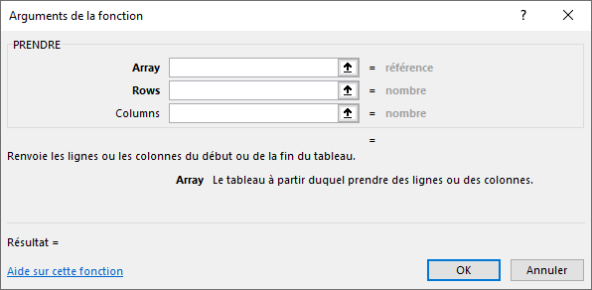
PRENDRE
Les arguments…
Array : Tableau à partir duquel on doit extraire les lignes et colonnes
Rows : Nombre de lignes à prendre. Une valeur négative permet d’extraire à partir de la fin du tableau
Columns : Nombre de colonnes à prendre. Une valeur négative permet d’extraire à partir de la fin du tableau

Slide 4
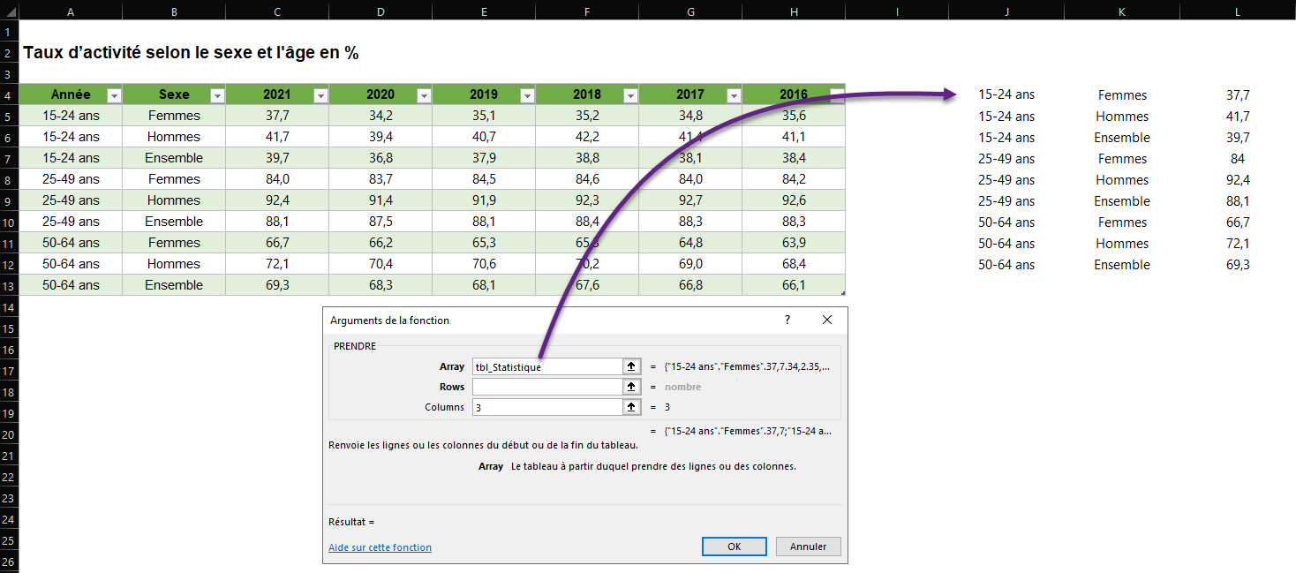
PRENDRE
Exemple n°1…
Pour les exemples suivants, le tableau structuré est nommé tbl_Statistique
Extraction de la totalité du tableau sur les 3 premières colonnes

Slide 5
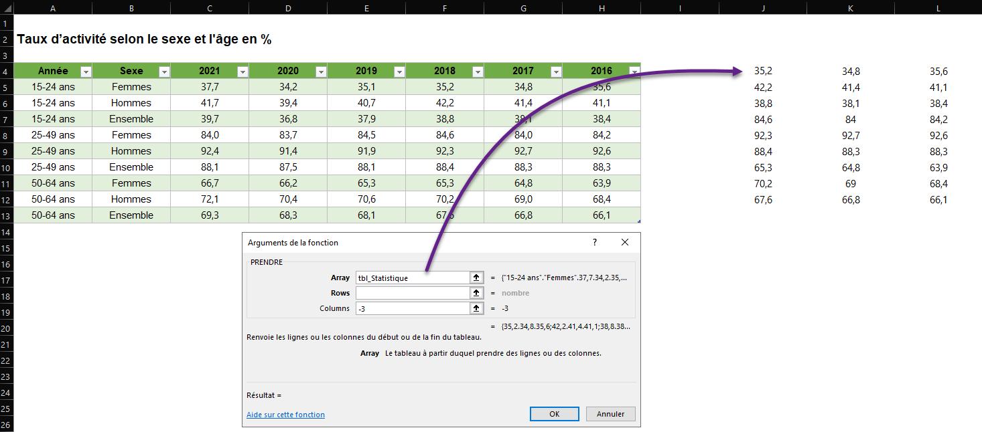
PRENDRE
Exemple n°2…
Extraction de la totalité du tableau sur les 3 dernières colonnes

Slide 6
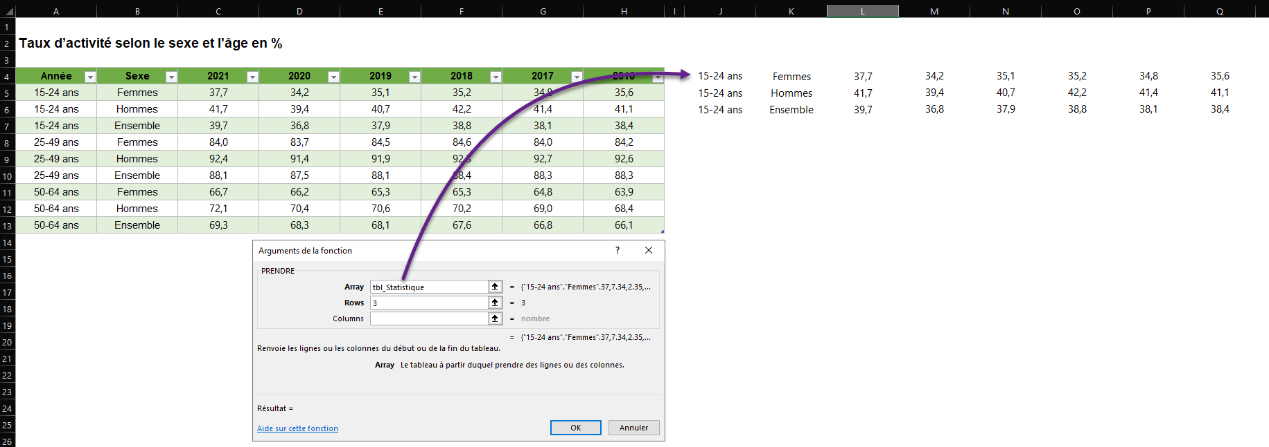
PRENDRE
Exemple n°3…
Extraction de la totalité du tableau sur les 3 premières lignes

Slide 7
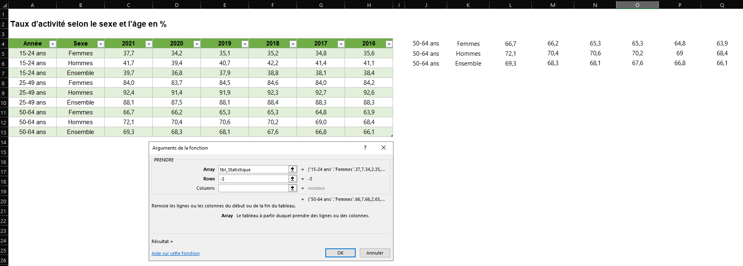
PRENDRE
Exemple n°4…
Extraction de la totalité du tableau sur les 3 dernières lignes

